Slide 1
Herzlich Willkommen!
Vorsorge-Workshop-09-2025
Beitragsanpassungen-KV

Slide 2
Beitragsanpassungen
Gesamtsituation
Die PKV-Leistungsausgaben sind im ersten Halbjahr 2025 erneut stark angestiegen. Für diesen Zeitraum meldet auch der PKV-Verband deutliche Mehrkosten in zentralen Versorgungsbereichen:
Die Kosten in der ambulanten Versorgung wuchsen um 7,5 % auf 9,26 Milliarden Euro.
Auch im zahnmedizinischen Bereich legten die Ausgaben zu – um 6,82 % auf 2,94 Milliarden Euro
Die Ausgaben für allgemeine Krankenhausleistungen stiegen um mehr als 10 %
Außerdem wurde die neue Sterbetafel PKV 2026 in der Beitragskalkulation berücksichtigt.

Slide 3
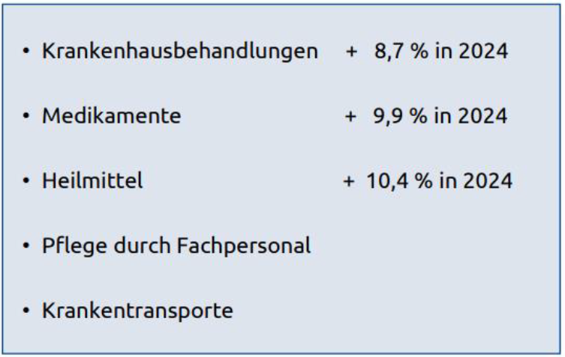
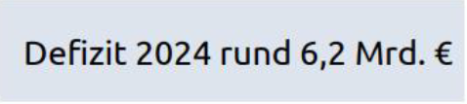
Beitragsanpassungen
Die starke Ausgabenentwicklung im Gesundheitswesen hält an – GKV und SPV sind massiv unter Druck
Quelle: BMG, März 2025, vorläufige Finanzergebnisse der GKV für das Jahr 2024

Slide 4
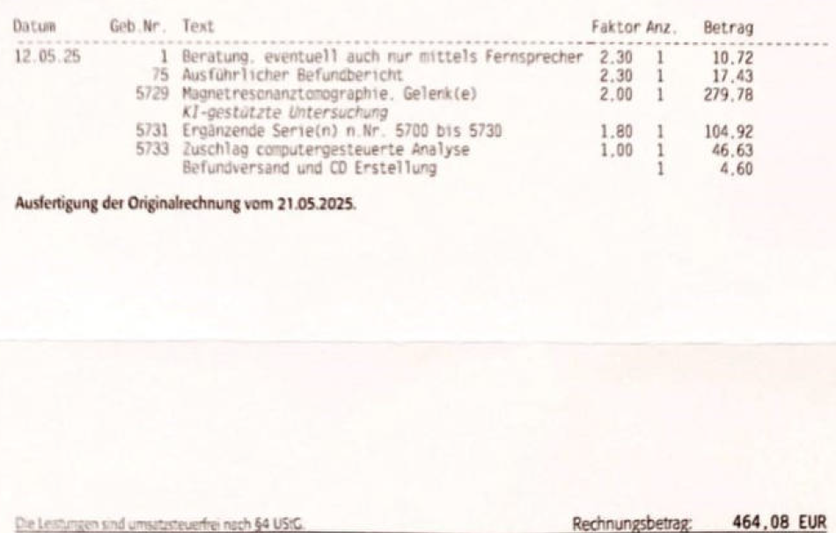

Beispiel für Inanspruchnahme
„lediglich Knieschmerzen nach dem Tennis und deswegen zum Arzt“

Slide 5
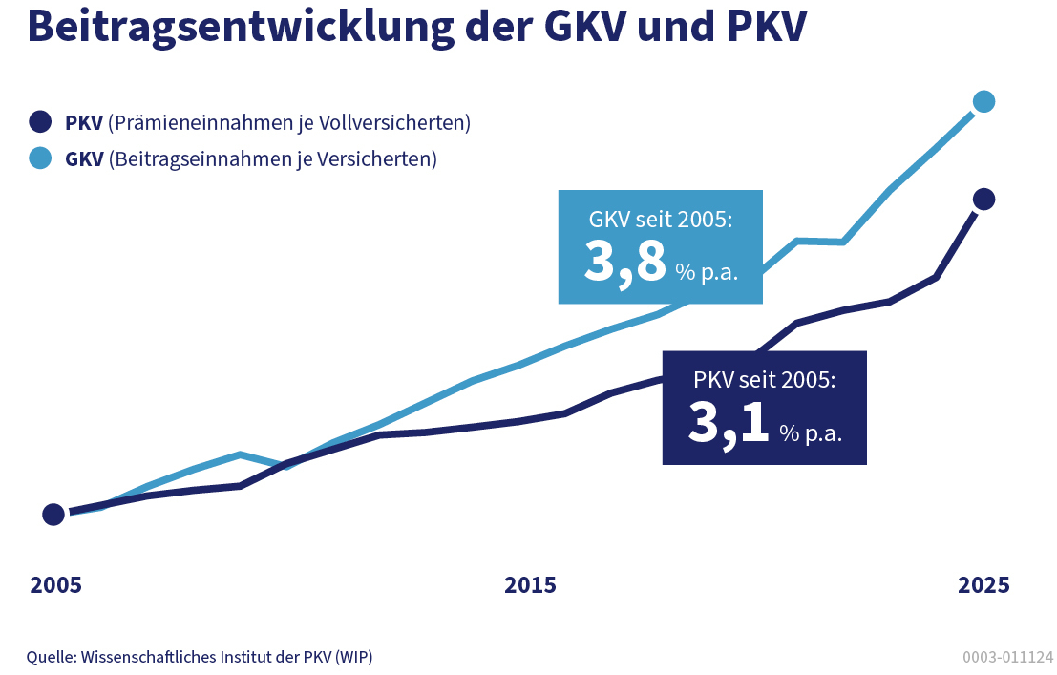
Beitragsanpassungen

Slide 6






Beitragsanpassungen
Was passiert beim Kunden?
Angst
Kaufreue
Ausgeliefert sein
Wie tickt der Kunde bei einer BAP?
Genervt
Enttäuscht
Es ist wichtig herauszufinden, was auf deinen Kunden zutrifft um gezielt argumentieren zu können.

Slide 7
Beitragsanpassungen
PKV
(Kapitaldeckung)
BGB ←→ SGB
GKV
(Umlagefinanzierung)
Ausgaben in t€
Legende
Kopfschadenkurve
Kosten
Durchschnittsprämie
Alterungsrückstellungen
Entsparung der Alterungsrückstellungen
Zusätzlicher Bedarf wegen längerer Lebenserwartung (auslösender Faktor)
Junge Gesunde
Gesund-heitsfonds
Gesund-heitsfonds
Alte
Kranke
Alte
Kranke
zahlen
zahlt
vs
Problem: Demographie
gesetzliche
Rentenver- sicherung
Geburtenstarke
Jahrgänge
1955 - 1975
SOLL
IST
20
30
40
60
67
80
82
Lebensalter

Slide 8
Beitragsanpassungen
Beiträge im Alter | wie wird bereits vorgesorgt?
Alterungsrückstellungen
Gesetzlicher Beitragszuschlag von 10%
Beitragsentlastungstarife
Entfall von KT im Rentenalter und evtl. Tarifwechsel

Slide 9
GKV-Höchstbeitrag
GKV-Höchstbeitrag ab 1.1.2025:
GKV-Höchstbeitrag (Zusatzbeitrag von 1,7% auf 2,5%): 17,1%* von 5.512,50 € = 942,64 €
Der Pflege-Beitragssatz steigt dann von 3,4% auf 3,6%* (max. 198,45 €) (mit einem Kind)
und für kinderlose von 4,0% auf 4,2% (max. 231,53 €).
Der daraus resultierende Höchstbeitrag inklusive Pflege beträgt dann 1.141,09 € bzw. 1.174,17 €.
*Der Zusatzbeitrag steigt um 0,8% und der Pflegebeitrag um 0,2%
 | Monat | Jahr
Versicherungspflichtgrenze in der Kranken- und Pflegeversicherung | 6.150,00 € (5.775 €) | 73.800 € (69.300 €)
Beitragsbemessungsgrenze in der Kranken- und Pflegeversicherung | 5.512,50 € (5.175 €) | 66.150 € (62.100 €)

Slide 10
GKV-Höchstbeitrag
GKV-Höchstbeitrag ab 1.1.2026 (vorläufige Werte):
GKV-Höchstbeitrag (Zusatzbeitrag von 2,5% auf 3,0%): 17,6%* von 5.812,50 € = 1023,00 €
Der Pflege-Beitragssatz beträgt unverändert 3,6%* (max. 209,25 €) (mit einem Kind)
und für kinderlose 4,2% (max. 244,13 €).
Der daraus resultierende Höchstbeitrag inklusive Pflege beträgt dann 1.232,25 € bzw. 1.267,13 €.
*Der Zusatzbeitrag steigt um 0,5% (geschätzt)
 | Monat | Jahr
Versicherungspflichtgrenze in der Kranken- und Pflegeversicherung | 6.450,00 € (6.150 €) | 77.400 € (73.800 €)
Beitragsbemessungsgrenze in der Kranken- und Pflegeversicherung | 5.812,50 € (5.512 €) | 69.750 € (66.150 €)

Slide 11
Beitragsanpassungen
Nettobetrachtung Beitragsanpassung (Selbständiger):
100 €
Steuerlich abzugsfähig 91 %
91 €
- Steuervorteil (42 % )
9 €
(nicht abzugsfähig)
52,78 €
-> 100 € Beitragsanpassung kosten nach steuerlicher Abzugsfähigkeit für einen Selbständigen Netto 61,78 €.
+ 9,00 €
= 61,78 €

Slide 12
Beitragsanpassungen
Nettobetrachtung Beitragsanpassung (AN mit vollem AG-Zuschuss):
100 €
Arbeitgeber
Arbeitnehmer
50 €
50 €
Steuerlich abzugsfähig 82 %
41 €
9 €
(nicht abzugsfähig)
- Steuern (42 % )
23,78 €
+ 9,00 €
-> 100 € Beitragsanpassung kosten nach steuerlicher Abzugsfähigkeit für einen Arbeitnehmer mit vollem Arbeitgeberzuschuss Netto 32,78 €.
= 32,78 €

Slide 13
Beitragsanpassungen
Tarifwechsel gemäß §204 VVG
Beim Tarifwechsel werden die bisher gebildeten AR sofort verrechnet
Dies führt häufig zu einer deutlichen Ersparnis, aber die AR werden zu früh verbraucht
  In Alttarifen wurden bereits alle getroffenen Falschannahmen über den Beitrag korrigiert
  In den neuen Tarifen steht dies häufig noch aus
Die Tarifwechselmöglichkeit erst spät, z.B. zum Rentenbeginn, nutzen, nicht bereits vorher und die Ersparnis verkonsumieren.
  Sonst verbraucht man die AR zu früh und nicht erst im Alter

Slide 14
Beitragsanpassungen
Für Vertragsbeginne in 2025:
„Über die Beitragsanpassung zum 01.01.2026 wurde ich informiert."

Slide 15
Beitragsanpassungen
Argumentationshilfen:
Präsentation im BP im Bereich BAP
Anpassungslisten im BP
Merkblatt Wechsel aus der PKV in die GKV im Bereich PKV- Fachinformationen
Präsentation | PKV Folienpool (um die Vorteile der PKV vs. GKV erneut zu erklären)

Slide 16
3 Fragen

Slide 17
Vielen Dank für Ihre Aufmerksamkeit!

